Slide 1
QueryCAD: Grounded Question Answering for CAD Models
S4Plus-USTC
arXiv.2409.08704

Slide 2
背景与动机
主要动机：
CAD 模型在工业中被广泛使用，包含精确的零件与装配信息。
工程师依赖 CAD 来获取测量值、识别特征、理解零件如何在系统中交互。
将 CAD 模型纳入现代 AI（如自动合成机器人程序）很重要，但存在障碍：
没有大规模工业 CAD 的网络规模数据集，难以训练/扩展现有模型以理解该模态；
目前没有现成的方法可以自动从 CAD 中检索、解释或提取信息，很多信息检索仍靠人工完成。
因此需要一种能通过自然语言查询直接从 CAD 获得精确信息的系统。

Slide 3
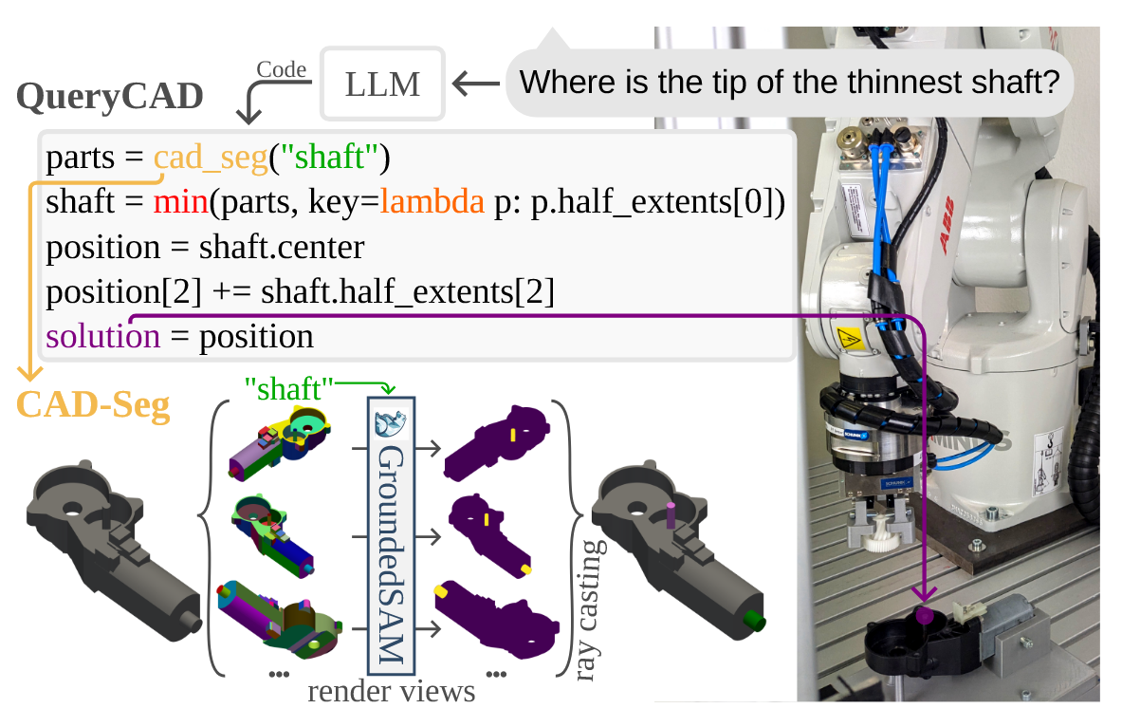
背景与动机
目标与主要思路：
- 提出 QueryCAD：针对 CAD 模型的深度学习问答系统，使得可以通过自然语言查询从 CAD 模型中提取精确信息（测量、位置、计数等）。
文章包含 ：
- SegCAD：一个用于基于开放词汇（open-vocabulary）描述进行实例分割的模块，用来识别并选择 CAD 中的具体零件或特征。
- 提出了 CAD 问答基准（CAD-Q&A）来评估 QueryCAD，并将其集成到机器人程序合成框架中以验证实用性。

Slide 4
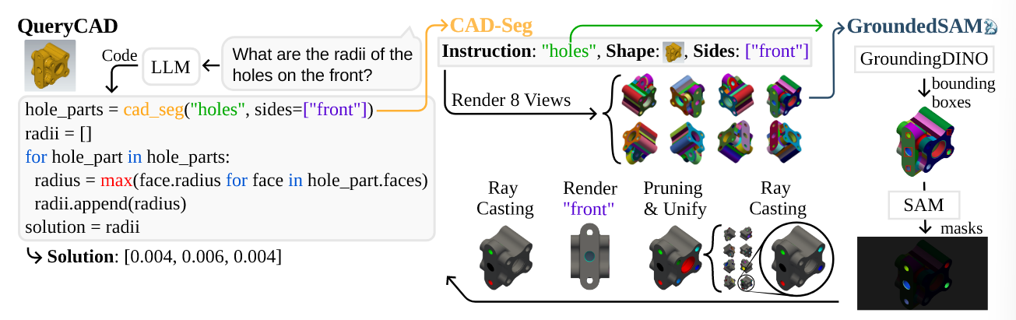
主要方法
总流程：
给定自然语言问题，QueryCAD 使用代码生成的 LLM 生成可执行 Python 代码。
代码中调用 SegCAD 以基于自然语言描述检索 CAD 零件（多视角渲染 + 实例分割 + ray casting 对齐）。
执行生成的代码以计算所需测量/属性并返回答案，可用于机器人参数化、CNC、3D 打印等下游任务。

Slide 5
主要方法 - SegCAD
SegCAD：
给定关键词，最终能够得到模型中对应的结构
把文本描述映射到 CAD 的零件/面集合

Slide 6
主要方法 - SegCAD
SegCAD：
第一步：渲染
问题：许多 CAD 模型是单色的，不利于分割模型或视觉检测器识别不同面/特征。
解决：对每个视角下可见的每个面随机赋予不同颜色，然后用正交投影（orthographic projection）渲染，避免透视使背面或非目标面出现。

Slide 7
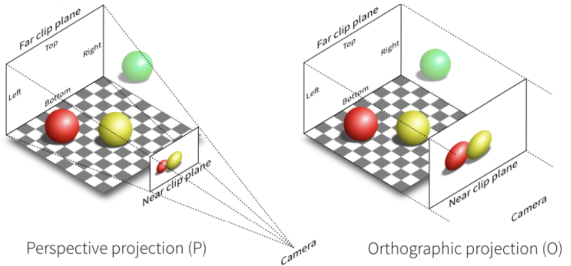
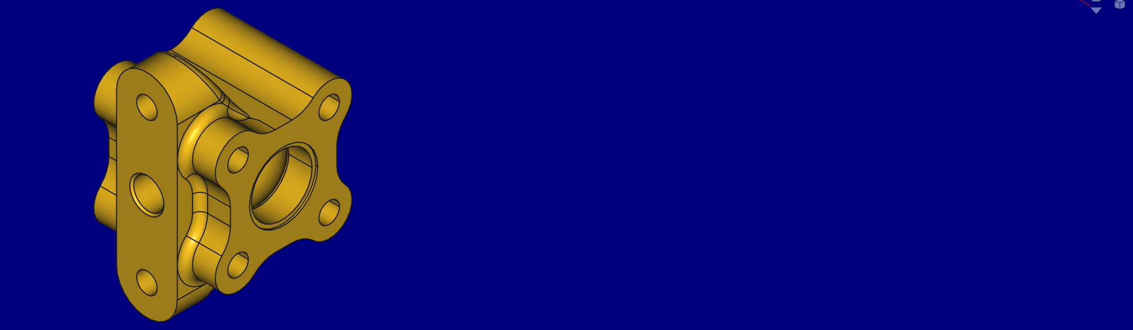
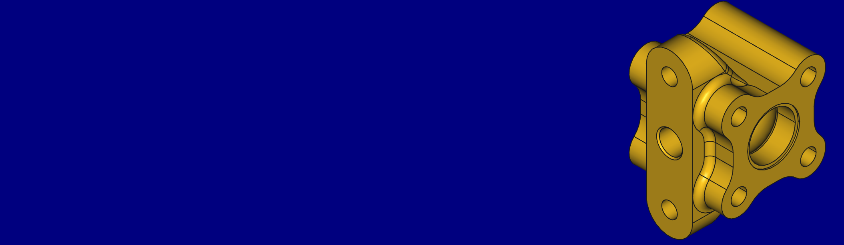
主要方法 - SegCAD
正交投影 vs 透视投影

Slide 8
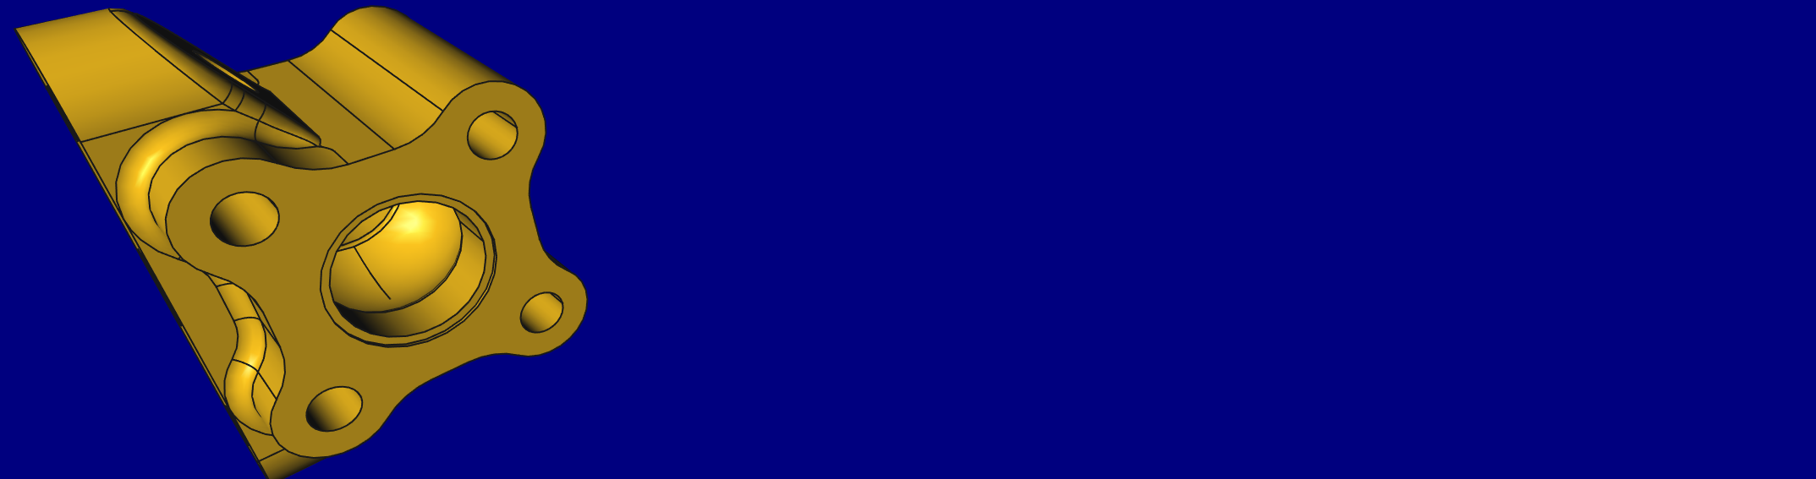
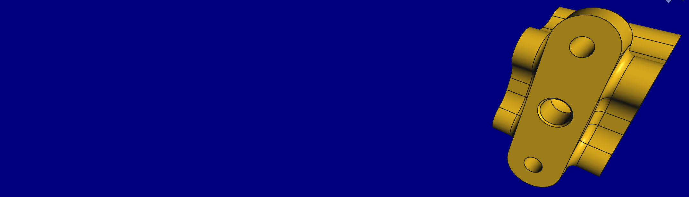
主要方法 - SegCAD
正交投影 vs 透视投影

Slide 9
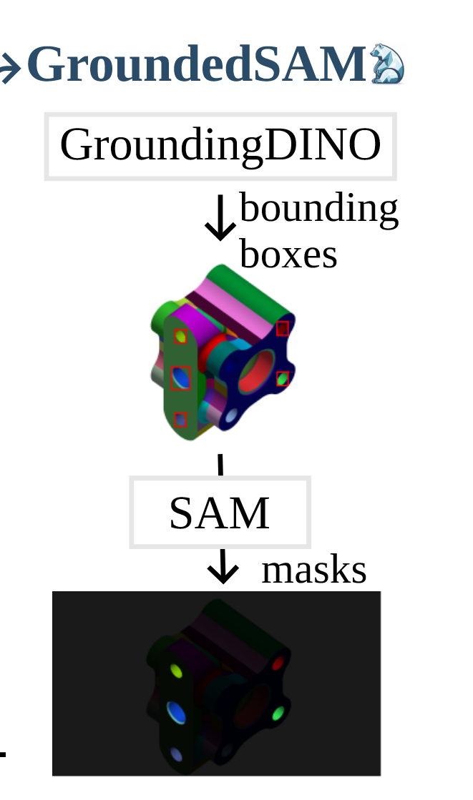
主要方法 - SegCAD
SegCAD：
第二步：分割
开源库：Grounded SAM
        GroundingDINO（处理图像 + 文本描述，输出多个带概率的 bounding boxes）配合 SAM（将 bbox + 图像细化为掩模）。

Slide 10
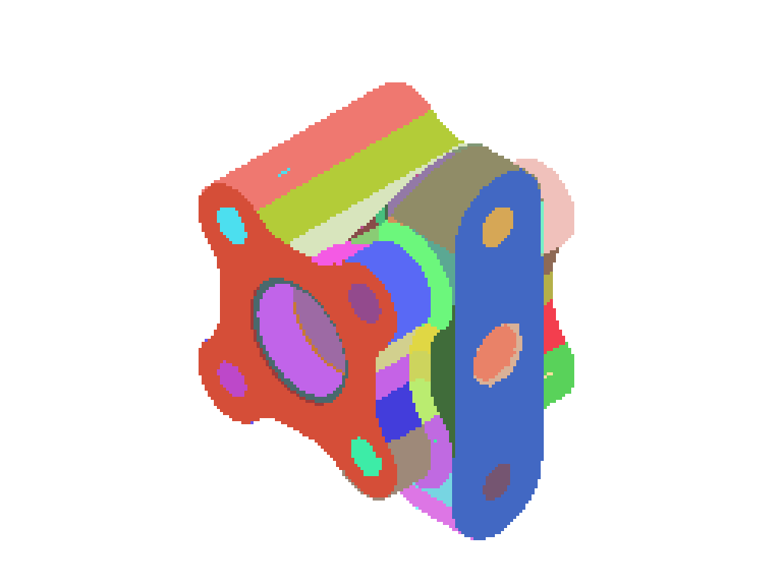
主要方法 - SegCAD
SegCAD：
第三步：ray casting（光线投射）
目标是为了找出Grounded SAM标记的像素到底对应模型中的哪些面
Ray casting实施步骤：渲染过程中可以识别标记每个面在最终渲染图中对应的像素

Slide 11
主要方法 - SegCAD
SegCAD：
第三步：ray casting 和 掩码的对齐
Ray casting的结果包含两个信息：面 和 渲染图中的像素
Grounded SAM的掩码包含两个信息：目标关键词 和 渲染图中的像素
对比像素，如果一个面对应的像素被Grounded SAM标记超过了一定阈值（5%）,那么认为这个面就是关键词所指的面

Slide 12
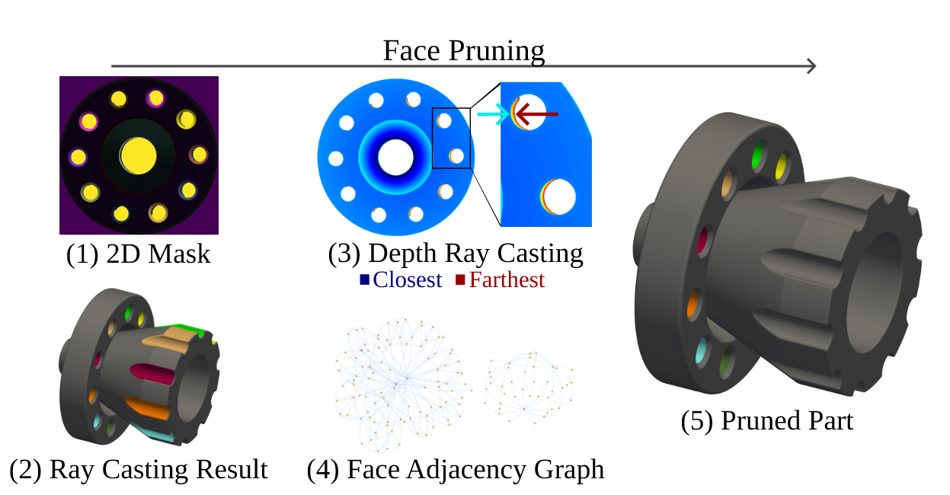
主要方法 – 后处理
后处理：视角限定问题的优化
在测试基准上，渲染 6 个主轴视角（top, bottom, left, right, front, back）表现最佳
由于正交投影的缘故，在主轴方向上轻微扰动（约 1 度）能避免面法线与视线完全正交导致无法看见面。

Slide 13
主要方法 – 后处理
后处理：面剪枝
2D 图像中相邻的区域不一定在 3D 上邻接（例如穿透孔后的背面）。
用 ray casting 计算每个被掩模面到摄像视口的深度，找到最近的面作为起点，沿 CAD 面的邻接图递归选择仅与起点相邻的面，从而排除不相邻且更深面。这样可以避免通过孔看到背面的面被误选。

Slide 14
主要方法 – 提取信息
提取信息：
给定用户的自由文本问题，QueryCAD 将问题传给一个代码生成型 LLM
Prompt 中定义了 CAD 模型与 CAD 部件的 Python 类接口（属性：half_extents、center、faces、face.radius 等），并将 SegCAD 暴露为 API（如 cad_seg("shaft", sides=["right"])）。
LLM 的任务是生成 Python 代码来计算所需答案；

Slide 15
CAD-Q&A 基准测试
构建动机：不存在用于 CAD 问答的 benchmark，因而作者手工制作了首个基准并公布。
数据构成：
共 18 个 CAD 模型：其中 10 个来自 ABC 数据集（筛选代表性复杂模型），另外 8 个取自真实工业场景模型。
每个模型手工编写 4–10 个问题，共计 111 个问题。
问题覆盖 43 种不同的零件类型与 11 种属性（如 radius、diameter、center、depth、count、extents 等），问题中有的会限定可见侧（如 front、right）或基于属性进行过滤（如仅半径为 5 mm 的孔）。
问题由工业工程师验证；答案通过 CAD 内核人工测量并标注

Slide 16
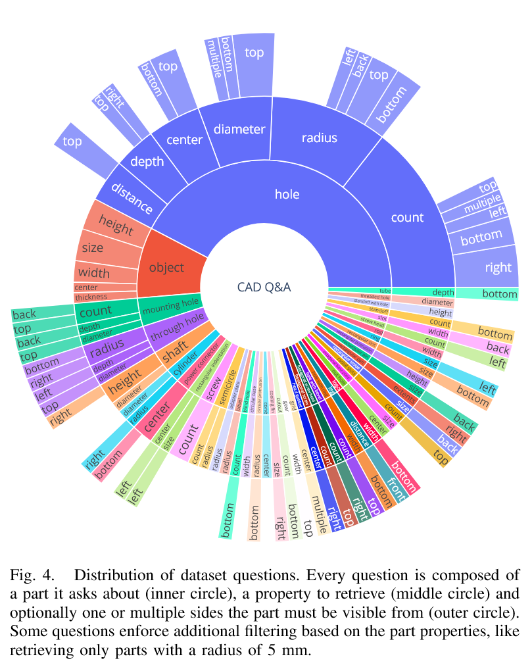
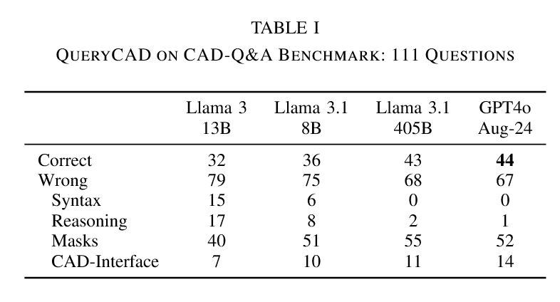
CAD-Q&A 基准测试
总体：在 111 个问题中，QueryCAD 正确回答 44 个，部分正确 15 个，错误回答其余 52 个。
错误分类：
Syntax（语法错误）：0 次
Reasoning（推理错误 / 代码逻辑错误）：1 次
Masks（分割/掩模错误，包括 GroundedSAM 误选或 ray casting 不准）：52 次
CAD-Interface（暴露给 LLM 的 CAD 接口功能不足，导致无法回答）：14 次

Slide 17
结论
总结：
QueryCAD 是首个将自然语言问答直接“接地”到 CAD 模型的系统，通过 LLM 生成执行性代码并结合 SegCAD 实现精确测量与检索。
成果包括 SegCAD（open-vocab 多视角 CAD 分割）、QueryCAD 系统、CAD-Q&A 基准以及在机器人程序合成中的集成验证。
局限性：
SegCAD 的实例分割仍是关键瓶颈：掩模不准（误选、漏检）与 ray casting 伪影导致大量错误，这是主要失败来源。
当前所有度量均在世界坐标系中计算；当问题涉及“局部坐标”或零件局部方向时可能产生错误答案。
目前不支持某些几何属性（例如表面法线等），限制了能够回答的问题类型。

